Slide 1
התיישבות בישראל
מושבה, קיבוץ, התנחלות ביו"ש ובגולן,
ייהוד הגליל, מושבה שהפכה לעיר (עיור הכפר)

Slide 2
תוכן עניינים
מושבה עמוד 3
קיבוץ עמוד 3
התנחלויות מאז מלחמת ששת הימים ב-67 עמוד 4
התנחלויות ביו"ש עמוד 6
התיישבות ברמת הגולן עמוד 8
ייהוד הגליל + עיור הכפר (מושבות במרכז הפכו לערים) עמוד 10

Slide 3
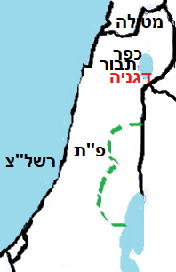
מושבה וקיבוץ – יישובים שקמו לפני קום המדינה
קיבוץ
ישוב חקלאי מלפני קום המדינה וגם לאחריה
למשל, קיבוץ דגניה
כלכלה סוציאליסטית שיתופית:
רכוש משותף, עבודה משותפת; ההחלטות התקבלו בהצבעה כל חברי הקיבוץ;
אכלו בחדר אוכל;
התינוקות והילדים לא גדלו בבית הוריהם אלא בחדר ילדים משותף
מושבות
ישוב חקלאי שקם לפני קום המדינה
המושבות קמו במרכז (כמו רשל"צ ופ"ת) ובגליל (כפר-תבור ומטולה).
המושבות במרכז הפכו לערים (עיור עצור)
לכל חקלאי יש רכוש ואדמה פרטית (בניגוד לקיבוץ)

Slide 4
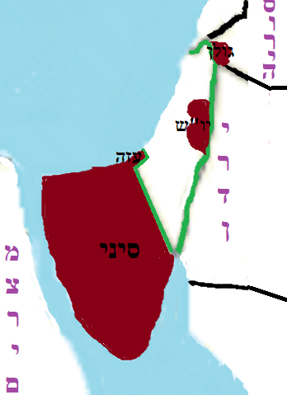
מלחמת ששת הימים
השטחים בחום נכבשו ע"י צה"ל במלחמת ששת הימים ב-1967.
עם הזמן, ישראל החזירה את סיני בהסכם שלום וגם נסוגה מעזה
את רמת הגולן ויו"ש ישראל לא החזירה

Slide 5
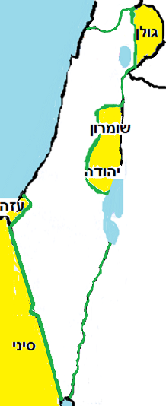
התנחלות
ב-49 תמה מלחמת העצמאות. הגבולות של ישראל כונו גבולות הקו הירוק
במלחמת ששת הימים ב-67 צה"ל כבש את שטחים שמסומנים בצהוב:
- את רמת הגולן מסוריה
- את יהודה ושומרון (יו"ש) ומזרח ירושלים מירדן
- את עזה וסיני ממצרים
בשטחים שנכבשו ישראל הקימו התנחלויות (ישובים) כדי לקבוע עובדות בשטח ולמנוע נסיגה מהשטחים.
במשך השנים ההתנחלויות שבסיני ובעזה פונו.
לכן כיום מדובר על התנחלויות רק בגולן וביו"ש.

Slide 6
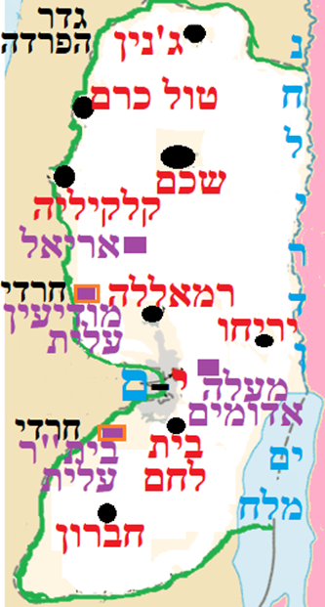
התנחלויות ביו"ש
400 אלף מתנחלים ביו"ש בשל הגירה לשם וגם בשל ילודה גבוהה (רוב המתנחלים הם דתיים)
יתרון | חסרון
אזור עדיפות א' נותן הקלות מס והשקעות ממשלה לקנות דירה זולה במרכז, לא רחוק מת"א ומי-ם מקומות קדושים (כמו מערת המכפלה בחברון ובית-אל) שמשכו את הדתיים הלאומים | יו"ש הוא שטח שנמצא במחלוקת בין ימין לשמאל. עד היום השטח לא סופח לישראל. בשטח יש רוב פלסטיני. מדי פעם פורצת אלימות בין המתנחלים לפלסטינים. בשביל הפלסטינים, המתנחלים הם כובש אכזר.

Slide 7
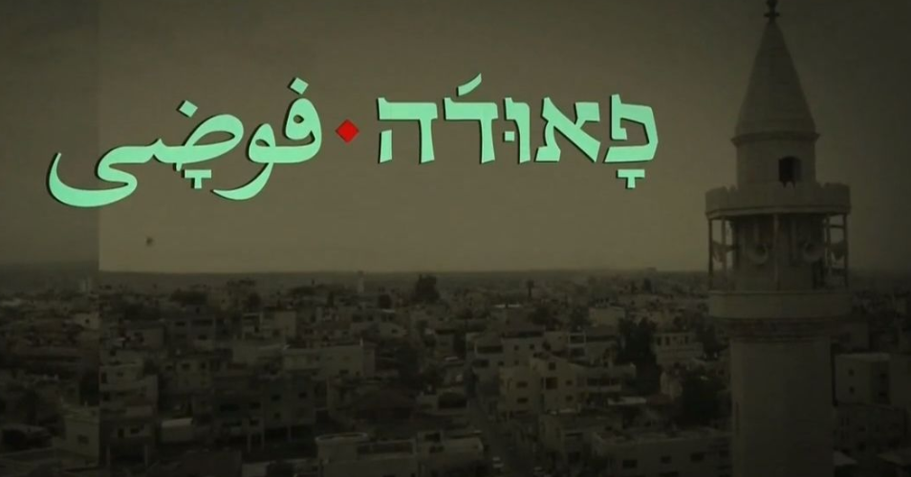

Slide 8
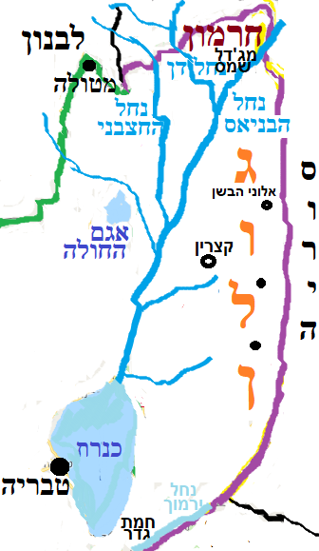
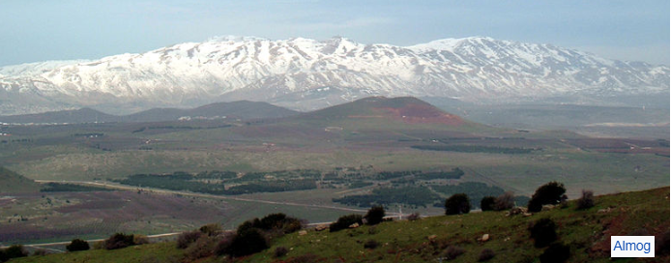
התיישבות בגולן
ההתנחלויות בגולן הן משהו אחר כי בשטח אין רוב ערבי.
יש רק מעט דרוזים כמו בכפר מגדל שמס
הר החרמון
יתרון | חסרון
סופח חוקית לישראל (בניגוד ליו"ש) אזור עדיפות א' - מקבל הטבות והקלות מס תיירות צימרים, נחלים וסקי בחרמון. | רחוק מהמרכז. אין תעסוקה, שירותים ובילוי. לכן באזור לא קמו הרבה יישובים

Slide 10
הממשלה עודדה הקמת יישובים יהודים בגליל במטרה למנוע רוב ערבי באזור (מה שכונה "לייהד את הגליל") ולעודד את פיתוח הגליל ולפזר אוכלוסייה מהמרכז.
לכן קמו ערים חדשות בכרמיאל ובנצרת-עלית (שנקראת כיום "נוף הגליל").
עיור מואץ של הכפרים במרכז:
הכפרים הופך לעיר בשל זחילה עירונית במרכז. למשל, המושבות פ"ת ורשל"צ הפכו לעיר.
הכפר משנה את שימושי הקרקע: במקום חקלאות יש בניית דירות, תיירות, מרכזי מסחר ותעשיה.
בשל גידול האוכלוסייה בונים ערים חדשות.
ערים מתוכננות שתפקידן לפזר אוכלוסין כמו מודיעין וחריש.
יש בהן הפרדה בין שימושי הקרקע ובכך הן דומות לפרברים. לכן כדי למצוא עבודה יש לעשות יוממות (לנסוע לגוש-דן)

Slide 11
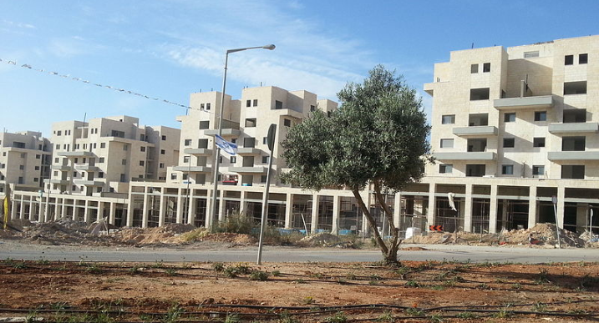
חריש - עיר חדשה ומתכוננת קרוב לחדרה. תכלס פרבר לא אטרקטיבי
מאת ניר ודל - נוצר על ידי מעלה היצירה, CC BY-SA 4.0, https://commons.wikimedia.org/w/index.php?curid=48463582

